Slide 1
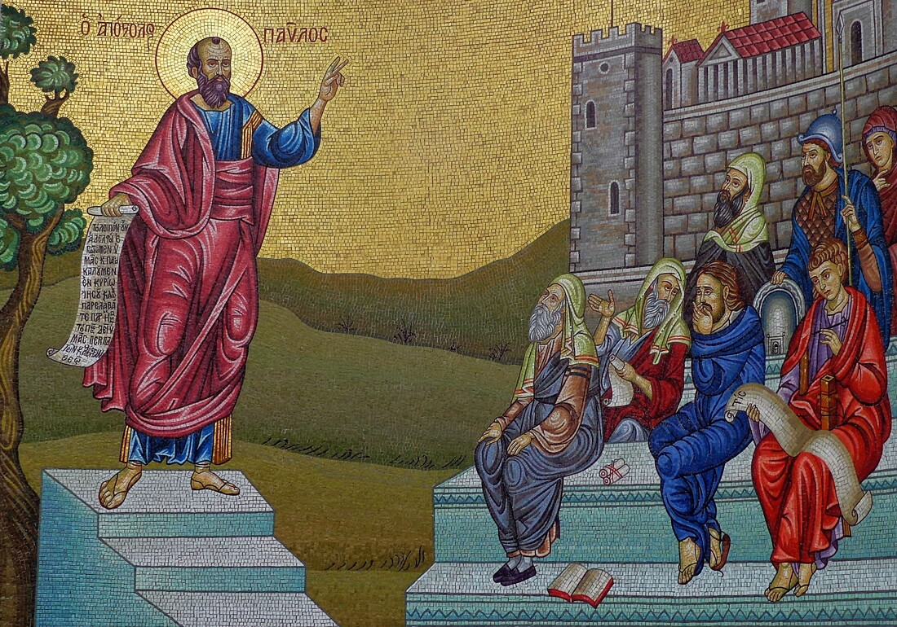
Apg 17,10-15: Das Wirken Gottes in Beröa (Βέροια)
Referat am Dienstag, den 09. Januar 2024
Seminar:
Auf den Spuren der zweiten Missionsreise des Apostels Paulus und der Einführung des Christentums in Europa
Prof. Dr. Sotirios Despotis

Slide 2
Zum Einstieg: Der Text: Apg 17,10-15.
¹⁰ Die Brüder aber sandten sogleich in der Nacht sowohl Paulus als ⟨auch⟩ Silas nach Beröa; die gingen, als sie angekommen waren, in die Synagoge der Juden.
¹¹ Diese aber waren edler als die in Thessalonich; sie nahmen mit aller Bereitwilligkeit das Wort auf und untersuchten täglich die Schriften, ob dies sich so verhielt.
¹² Viele nun von ihnen glaubten, und von den griechischen vornehmen Frauen und Männern nicht wenige.
¹³ Als aber die Juden von Thessalonich erfuhren, dass auch in Beröa das Wort Gottes von Paulus verkündigt wurde, kamen sie auch dorthin und beunruhigten und erregten die Volksmengen.
¹⁴ Da sandten aber die Brüder sogleich den Paulus fort, dass er nach dem Meer hin ging. Aber sowohl Silas als ⟨auch⟩ Timotheus blieben dort.
¹⁵ Die aber den Paulus geleiteten, brachten ihn bis nach Athen; und als sie für Silas und Timotheus Befehl empfangen hatten, dass sie sobald wie möglich zu ihm kommen sollten, reisten sie ab.

Slide 3
Apg 17,10-15 jetzt mit Farbe (und bunt!)
Raum + Zeit
Protagonisten
Symbole
Höhepunkt / Klimax
¹⁰ Die Brüder aber sandten sogleich in der Nacht sowohl Paulus als ⟨auch⟩ Silas nach Beröa; die gingen, als sie angekommen waren, in die Synagoge der Juden.
¹¹ Diese aber waren edler als die in Thessalonich; sie nahmen mit aller Bereitwilligkeit das Wort auf und untersuchten täglich die Schriften, ob dies sich so verhielt.
¹² Viele nun von ihnen glaubten, und von den griechischen vornehmen Frauen und Männern nicht wenige.
¹³ Als aber die Juden von Thessalonich erfuhren, dass auch in Beröa das Wort Gottes von Paulus verkündigt wurde, kamen sie auch dorthin und beunruhigten und erregten die Volksmengen.
¹⁴ Da sandten aber die Brüder sogleich den Paulus fort, dass er nach dem Meer hin ging. Aber sowohl Silas als ⟨auch⟩ Timotheus blieben dort.
¹⁵ Die aber den Paulus geleiteten, brachten ihn bis nach Athen; und als sie für Silas und Timotheus Befehl empfangen hatten, dass sie sobald wie möglich zu ihm kommen sollten, reisten sie ab.

Slide 4
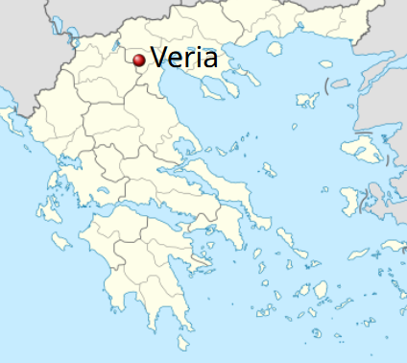
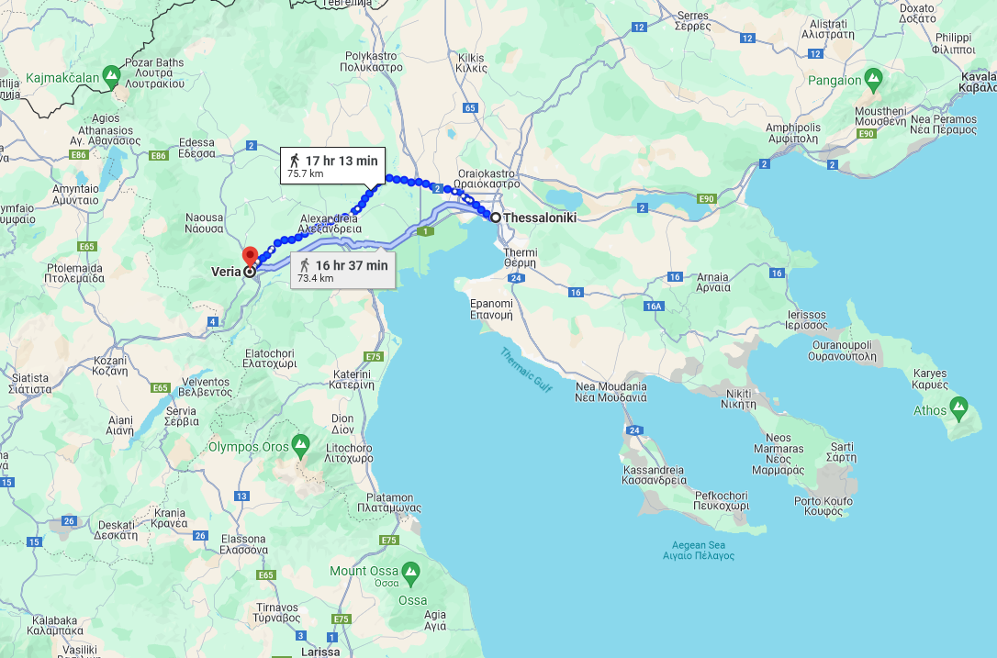
Der geographische Kontext: Wo ist Veria?
Beröa (in Maz.) wird als Ort nur in Apg 17 erwähnt.
Schon zur Zeit des Paulus eine alte Stadt, erste Erwähnung durch Thukydides 432 v. Chr.; sehr bewegte Geschichte, sie war in Besitz von mindestens 9 versch. Nationen seit dem 12. Jh.!
Die Stadt existiert bis heute noch (gr. Βέροια, lat. Beroea, slaw. Бер, türk. Karaferya), etwa 76 km westlich von Thessaloniki (≅ 17h Fußmarsch, ORBIS kalkuliert 2½ Reisetage).
Heute eine bedeutende Stadt in Zentralmazedonien (ca. 62 Tsd. Einwohner), sowie ein wichtiges wirtschaftliches Drehkreuz und archäologische Stätte. Aber Paulus erwähnt Beröa in keinem Brief!

Slide 5
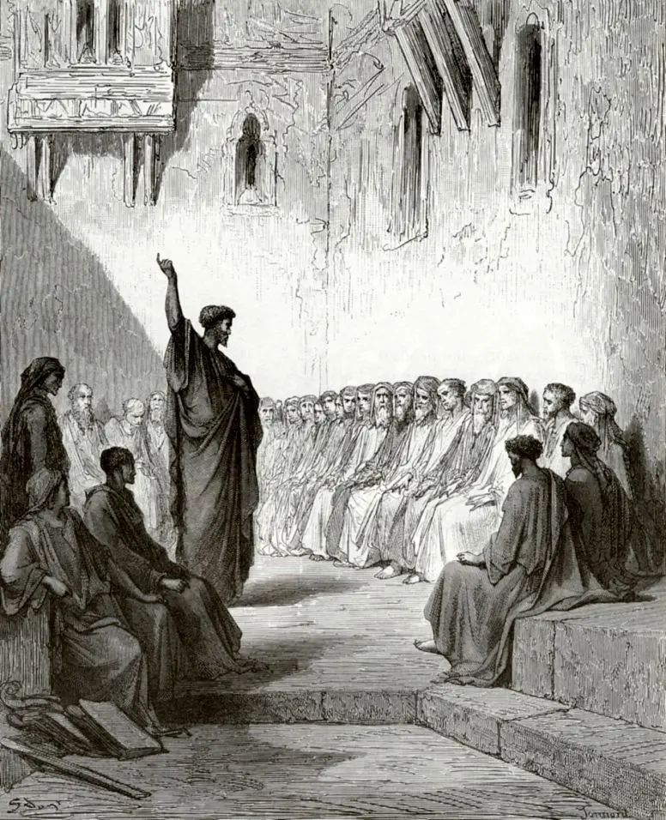
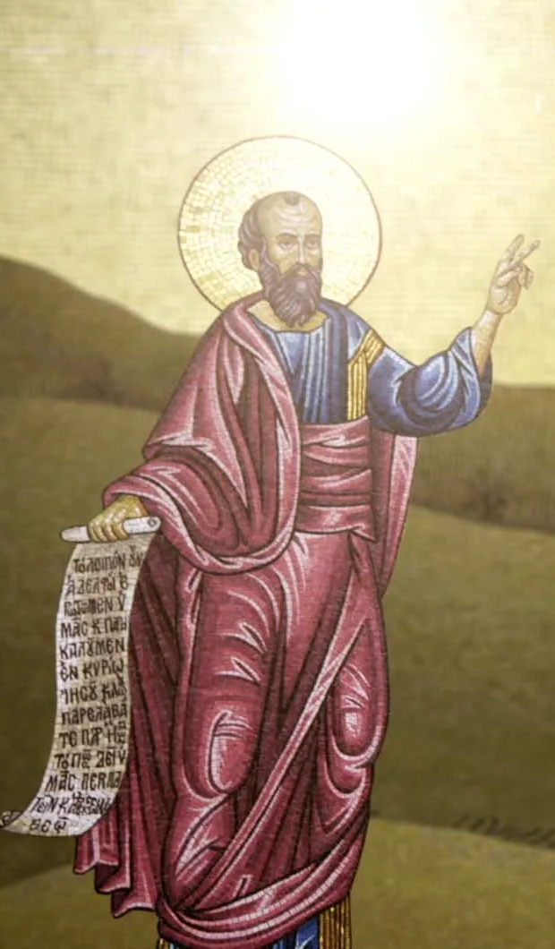
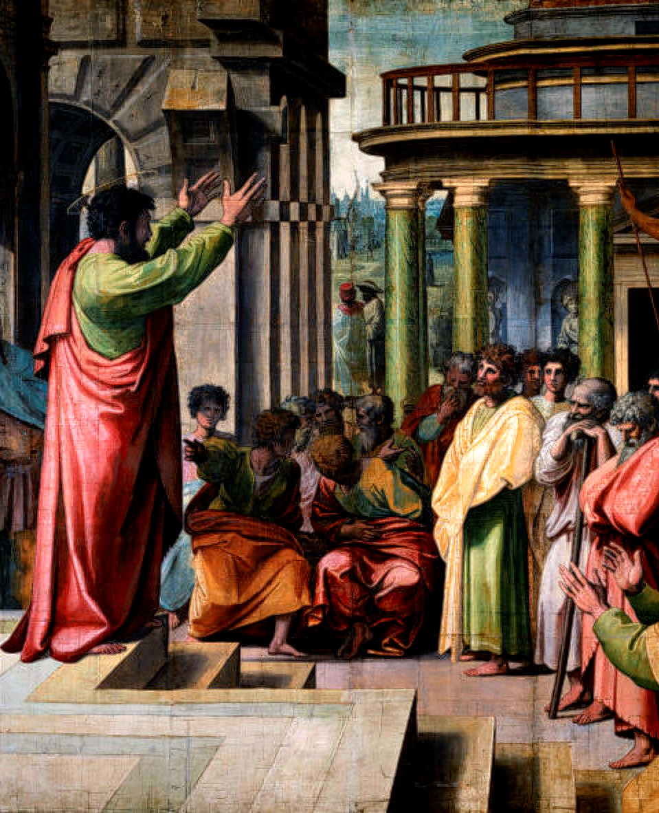
Der narrative Kontext: Was passierte davor/danach?
Apg 17,1-9:
Verkündigung und Verfolgung in Thessalonich
Apg 17,10-15
Verkündigung und Verfolgung in Beröa
Apg 17,16ff.:
Athen und Areopag

Slide 6
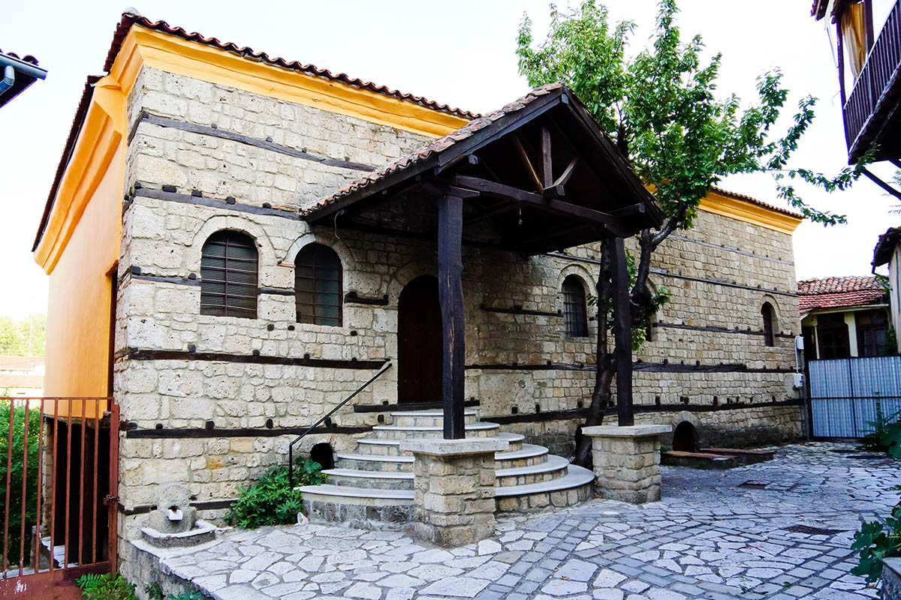
Analyse – Apg 17,10
Die Brüder aber sandten sogleich in der Nacht sowohl Paulus als ⟨auch⟩ Silas nach Beröa; die gingen, als sie angekommen waren, in die Synagoge der Juden. | Οἱ δὲ ἀδελφοὶ εὐθέως διὰ νυκτὸς ἐξέπεμψαν τόν τε Παῦλον καὶ τὸν Σιλᾶν εἰς Βέροιαν, οἵτινες παραγενόμενοι εἰς τὴν συναγωγὴν τῶν Ἰουδαίων ἀπῄεσαν.
διὰ νυκτὸς: Paulus und Silas verlassen Thessalonich so schnell wie möglich, um mehr Verfolgung zu verhindern und vor allem Jasons Position (vgl. Apg 17,9) nicht weiter zu gefährden.
Die Protagonisten setzen ihre bekannte Missionierungs-Strategie in Beröa fort: Als erstes gehen sie nach der Ankunft direkt zur Synagoge der Juden.
Interessant: Auch wenn Beröa bedeutend kleiner ist als Thessalonich, besteht auch hier also eine Synagoge; eine solide lokale jüdische Gemeinde muss also genügend Mittel gehabt haben, um sie zu finanzieren.

Slide 7
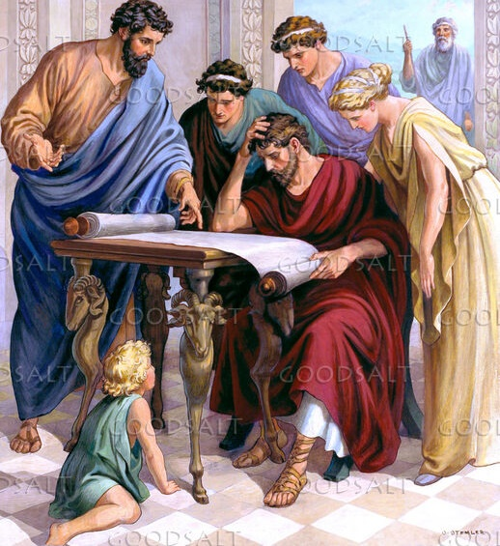
Analyse – Apg 17,11
Diese aber waren edler als die in Thessalonich; sie nahmen mit aller Bereitwilligkeit das Wort auf und untersuchten täglich die Schriften, ob dies sich so verhielt. | οὗτοι δὲ ἦσαν εὐγενέστεροι τῶν ἐν Θεσσαλονίκῃ, οἵτινες ἐδέξαντο τὸν λόγον μετὰ πάσης προθυμίας καθ’ ἡμέραν ἀνακρίνοντες τὰς γραφὰς εἰ ἔχοι ταῦτα οὕτως.
Edler (εὐγενέστεροι): Nicht, weil sie von nobler Geburt wären, sondern aufgrund des Verhaltens: Sie zeigten Bereitwilligkeit + Untersuchungsfreude!
Bereitwilligkeit (προθυμία): Die Beröer waren keine Formalisten. Sie waren zwar gebildet, hatten aber erst ihr Herz für die paulinische Lehre geöffnet.
Untersuchung:
ἀνακρίνοντες τὰς γραφὰς: Es war ihnen wichtig, die Schriften zu durchforsten und das Wort Gottes zu erörtern (vielleicht dieselben Schriften, die in Thessalonich gezeigt wurden: Jes 53 / Ps 22?).
καθ’ ἡμέραν: Man hat nicht einmal kurz reingeschaut. Das Studium der Schriften war durchgehend, strukturiert, routiniert!
εἰ ἔχοι ταῦτα οὕτως: Es war ein Anliegen, die Lehre von Paulus anhand des Inhalts der Schrift zu verifizieren.

Slide 8
Analyse – Apg 17,12
Viele nun von ihnen glaubten, und von den griechischen vornehmen Frauen und Männern nicht wenige. | πολλοὶ μὲν οὖν ἐξ αὐτῶν ἐπίστευσαν καὶ τῶν Ἑλληνίδων γυναικῶν τῶν εὐσχημόνων καὶ ἀνδρῶν οὐκ ὀλίγοι.
Paulus hatte dank ordentlichen Bibelstudiums der Beröer nichts zu befürchten. Vorausgesetzt, dass sie in der Schrift nach der Wahrheit gesucht haben, sie fanden und damit die paulinische Lehre bestätigen konnten, kamen viele von ihnen zum Glauben.
Ἑλληνίς: Zu den Juden, die Paulus‘ Lehre annahmen, kamen noch Heiden dazu; vielleicht darunter Proselyten, aber zumeist waren es wohl pagane Menschen (vgl. die griechische Syro-Phönizierin in Mk 7,26 = dislegomenon!).
Wohlbemerkt, dass sie von den höheren Schichten der Gesellschaft entstammten (εὐσχήμων), Männer wie Frauen!

Slide 9
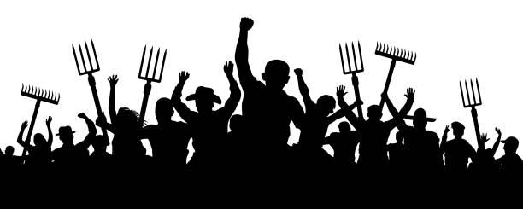
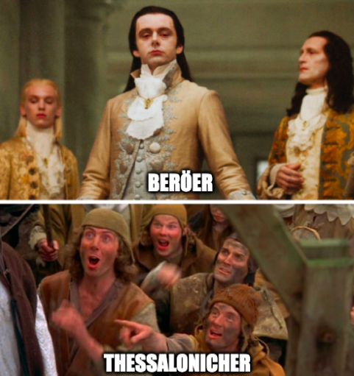
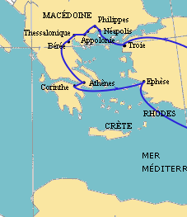
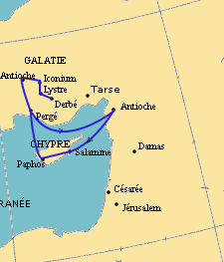
Analyse – Apg 17,13
Als aber die Juden von Thessalonich erfuhren, dass auch in Beröa das Wort Gottes von Paulus verkündigt wurde, kamen sie auch dorthin und beunruhigten und erregten die Volksmengen. | Ὡς δὲ ἔγνωσαν οἱ ἀπὸ τῆς Θεσσαλονίκης Ἰουδαῖοι ὅτι καὶ ἐν τῇ Βεροίᾳ κατηγγέλη ὑπὸ τοῦ Παύλου ὁ λόγος τοῦ θεοῦ, ἦλθον κἀκεῖ σαλεύοντες καὶ ταράσσοντες τοὺς ὄχλους.
Den thessalonichischen Juden reichte es nicht, Paulus aus der eigenen Stadt zu vertreiben – Sie liefen Paulus noch in Beröa hinterher (70+ km zu Fuß!).
σαλεύοντες καὶ ταράσσοντες τοὺς ὄχλους: Dasselbe sahen wir schon in Antiochia auf Pisidien (Apg 13,50), Ikonion (Apg 14,5), Lystra (Apg 14,19) und Thessalonich (Apg 17,5-8).
Zum fünften Mal also wurde Paulus Opfer von der Wut der Volksmassen, angestachelt durch die jüdische Obrigkeit – und muss fliehen…
2. Reise
1. Reise

Slide 10
Analyse – Apg 17,14
Da sandten aber die Brüder sogleich den Paulus fort, dass er nach dem Meer hin ging. Aber sowohl Silas als ⟨auch⟩ Timotheus blieben dort. | εὐθέως δὲ τότε τὸν Παῦλον ἐξαπέστειλαν οἱ ἀδελφοὶ πορεύεσθαι ἕως ἐπὶ τὴν θάλασσαν, ὑπέμεινάν τε ὅ τε Σιλᾶς καὶ ὁ Τιμόθεος ἐκεῖ.
Kurios: Der Hass der Juden konzentriert sich offenbar auf Paulus: Mit Silas und Timotheus hat anscheinend niemand ein Problem…
Aber: Die Tatsache, dass Silas und Timotheus vorerst in Beroia bleiben zeigt das Interesse von Paulus, funktionierende Gemeinden zu gründen und nicht nur Konvertiten anzuhäufen.
Paulus anerkennt dabei, dass er keine „Exklusivrechte“ an der Verbreitung der Frohbotschaft hat – er vertraut auf die Hilfe der beiden in der Mission.
ἐπὶ τὴν θάλασσαν: Von hier aus streicht Paulus mit den Brüdern die Segel auf in Richtung Athen.

Slide 11
Analyse – Apg 17,15
Die aber den Paulus geleiteten, brachten ihn bis nach Athen; und als sie für Silas und Timotheus Befehl empfangen hatten, dass sie sobald wie möglich zu ihm kommen sollten, reisten sie ab. | οἱ δὲ καθιστάνοντες τὸν Παῦλον ἤγαγον ἕως Ἀθηνῶν, καὶ λαβόντες ἐντολὴν πρὸς τὸν Σιλᾶν καὶ τὸν Τιμόθεον ἵνα ὡς τάχιστα ἔλθωσιν πρὸς αὐτὸν ἐξῄεσαν.
ἕως Ἀθηνῶν: Die Eskorte von Paulus geht bis nach Athen hin, nicht nur bis zum Meer bei Beröa!
ὡς τάχιστα ἔλθωσιν: Keine Druckausübung, sondern Wunsch, dass die beiden ihn weiterhin begleiten in der Mission; weitere Anerkennung der gegenseitigen Unterstützung, der Einzigartigkeit eines jeden und der Verschiedenheit der Gaben (vgl. 1Kor 12), die sich gegenseitig ergänzen.
ἐξῄεσαν: Die Eskorte kehrt nach Beröa zurück und lässt Paulus vorerst allein dort arbeiten. Was dann passiert, erzählt Apg 17,16ff. …

Slide 12
Rekapitulation und Fazit
Was können wir von der Perikope mitnehmen?
Die Station von Beröa ist in der Apg knapp geschildert, kann aber durchaus als „Erfolgsepisode“ in der zweiten Missionsreise angesehen werden.
Die Missionsstrategie war dieselbe wie bisher gehabt (sofort Synagogenbesuch); das Resultat war ähnlich wie bisher gehabt (Gewinn von vielen Juden/Griechen/vornehmen Frauen → Aufhetzen der Volksmengen durch Juden → Flucht).
Manchmal aber funktioniert die Sache besonders gut: Die Beröer zeigten sich als besonders aufnahmefähige (und aufnahmewillige) Christen!
Man soll nicht immer alles sofort als bare Münze nehmen: Eigene Forschung hilft sehr!
Gebildetsein ist nicht alles; man muss auch sein Herz für neue Lehren offen haben, insb. für die Verkündigung der Frohen Botschaft (sonst droht ein formalistischer Radikalismus!)

Slide 13
Literatur: ἀνακρίνετε καθ’ ἡμέραν !!!
Kommentare aus der Bibelsoftware E-Sword (www.e-sword.net)
Albert Barnes, Notes on the Bible: Acts, Glasgow 1884.
Adam Clarke, Commentary on the Bible, Nashville 1831.
David Guzik, Enduring Word Commentary, Goleta 2020.
Paul Kretzmann, Popular Commentary on the Bible, St. Louis 1921, auch unter http://www.kretzmannproject.org/ACT/ACT_17.htm.
Philip Schaff, A Popular Commentary on the New Testament, Vol 2, Edinburgh 1880.
Chuck Smith, C-2000 Through the Bible Commentary, 1985. Auch unter http://server.firefighters.org/chucksmith.htm als MP3.
Ger de Koning. KingComments zu Apg 10-15, Lychen 2023, auch bei https://www.kingcomments.com/de/bibelstudien/Apg/17.
Bibel: Elberfelder Übersetzung von 2006 (https://www.bibleserver.com/ELB/Apostelgeschichte17)
und NA28 (https://www.die-bibel.de/bibeln/online-bibeln/lesen/NA28/ACT.17/Apostelgeschichte-17)
Weitere nützliche Links:
csv-bibel.de (ELB interlinear mit Strong‘s Lemmata)
en.discoververia.gr | biblehub.com | orthodoxbiblical.org | bestcommentaries.com
🇺🇸
🇺🇸
🇺🇸
🇪🇸
🇺🇸
🇺🇸
🇺🇸
🇩🇪

Slide 14
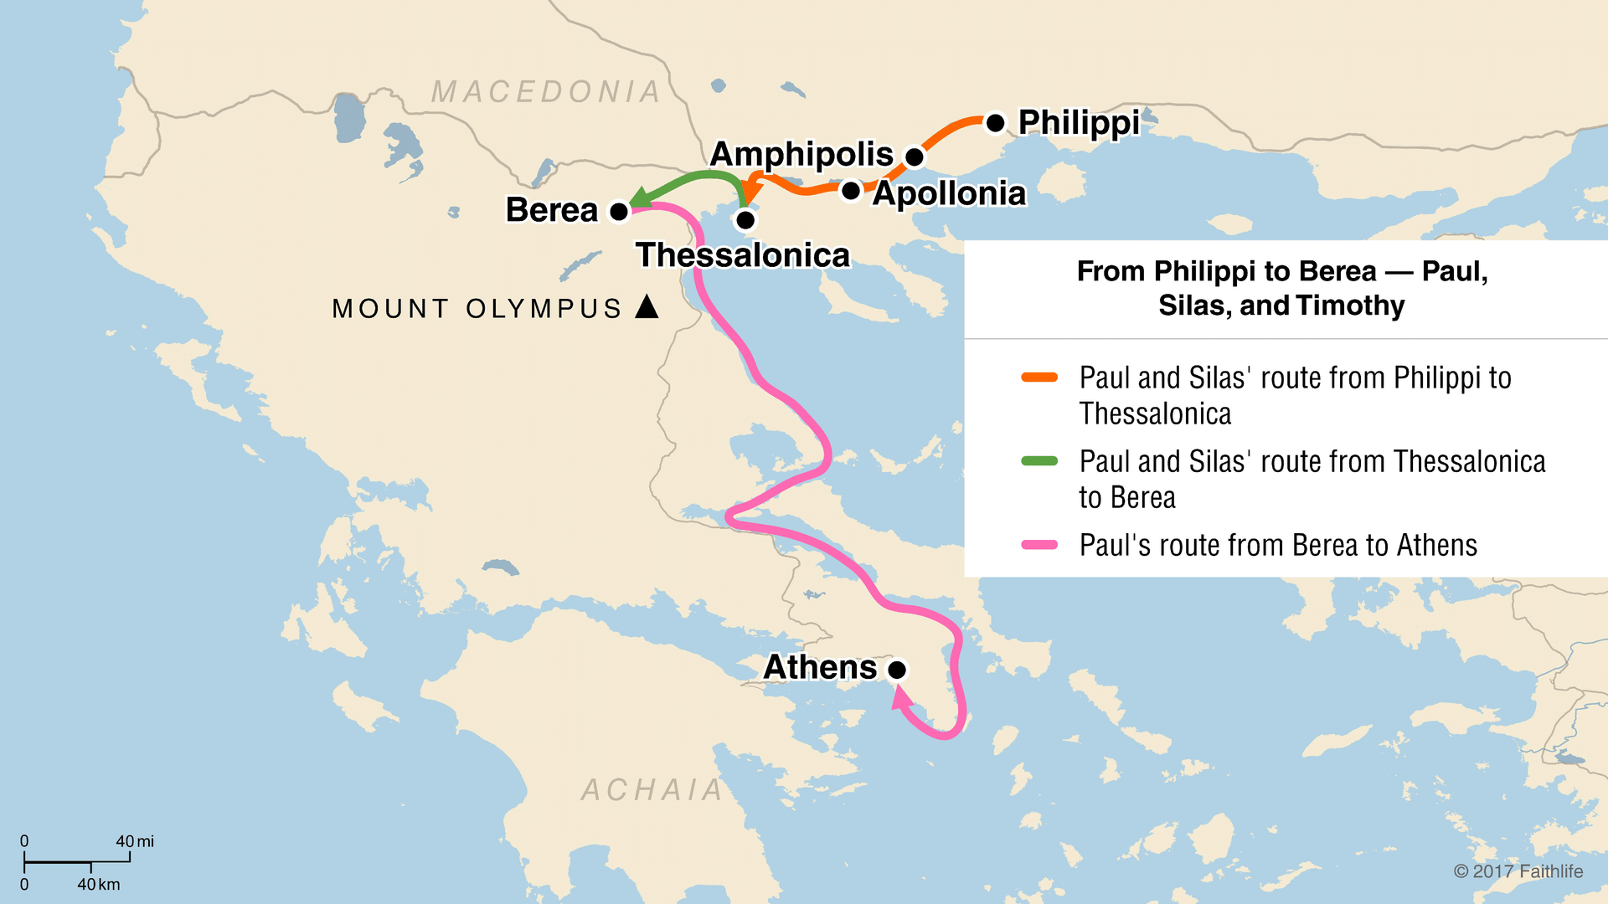
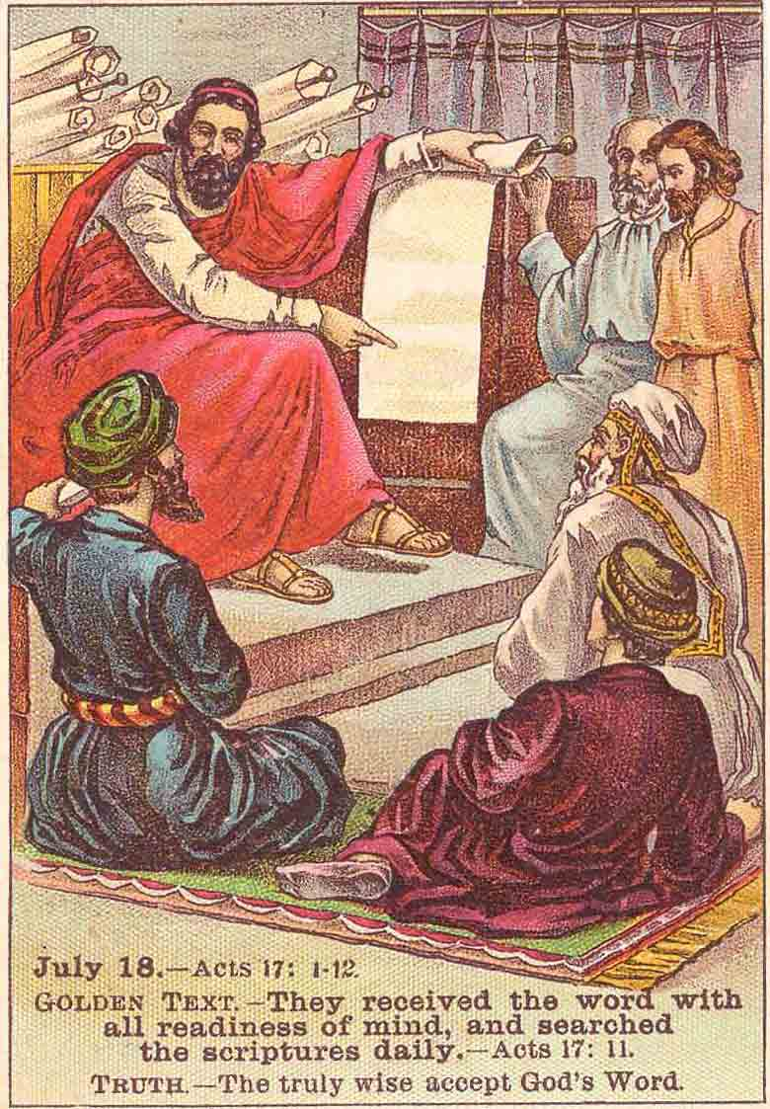
Vielen Dank für die Aufmerksamkeit!

Slide 15
SZENEN Apg 17,10-15 | PROTAGONISTEN (Heldinnen und Helden) | SETTING Ort / Zeit | SINNES-WAHRNEHMUNGEN Sehen / Hören Berühren / Riechen | Gefühle | Hyperlinks
EINFÜHRUNG ALTERNATIVTITEL?
HAUPTTHEMA Szene 1 Szene 2 Szene 3
EPILOG

